Slide 1
ПРОЕКТ «ЧУДЕСНЫЙ МИР НАСТОЛЬНЫХ ИГР»
Руководитель проекта: ученик 3 класса «Е»
ГБОУ Школы №1505
Сайков Вадим
Консультант: Козлова Маргарита Николаевна

Slide 2
СОДЕРЖАНИЕ
1. Цель и задачи проекта
2. Во что играли древние?
3. Настольные игры в России
4. Мы играем в настольные игры
5. Мастер-класс с одноклассниками
6. Опрос
7. Заключение
8. Используемая литература

Slide 3
АКТУАЛЬНОСТЬ
Выяснить, что возможно, не все знают, насколько интересны и полезны настольные игры.

Slide 4
ЦЕЛЬ
изготовить с одноклассниками игру «Крестики-Нолики» для организации перемен

Slide 5
ЗАДАЧИ
Изучить историю возникновения настольных игр;
Провести опрос среди одноклассников (узнать об отношении ребят к настольным играм);
Провести мастер-класс на уроке технологии и изготовить игру «Крестики-Нолики».
Организовать использование игры на переменах и в группе продленного дня

Slide 6
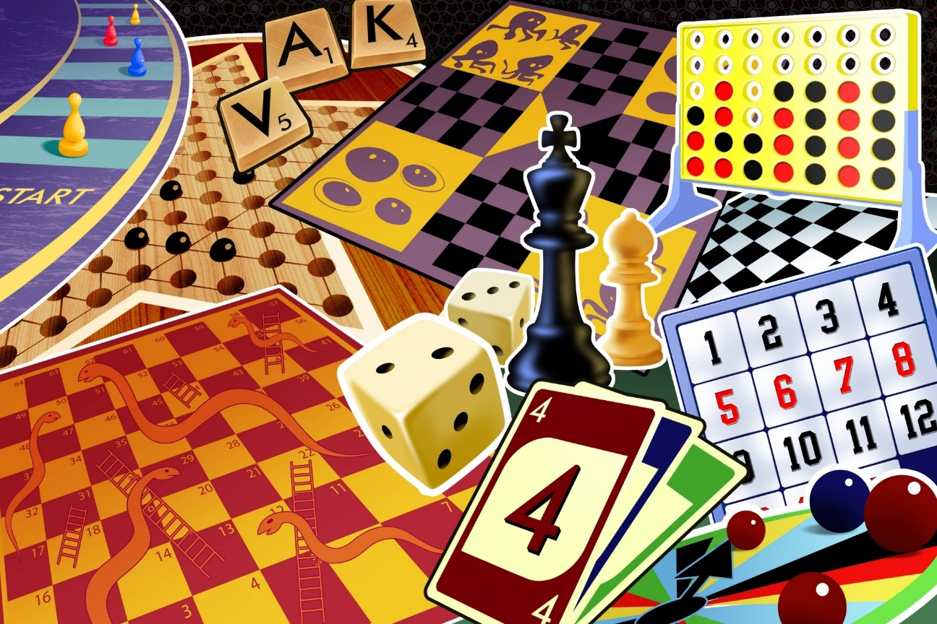
НАСТОЛЬНЫЕ ИГРЫ
Я выбрал эту тему, потому что, в данном проекте я попытался приоткрыть занавес необъятного мира настольных игр - мира всевозможных приключений в приятной компании.
Здесь я могу развивать свои логические и аналитические способности, а также творческие навыки. Настольные игры интересны и познавательны для всех возрастов.

Slide 7
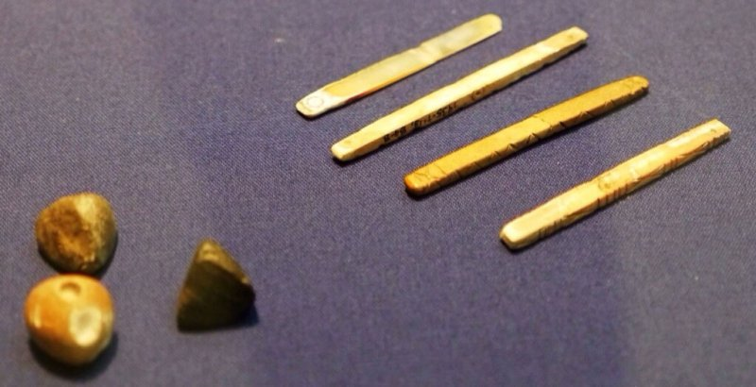
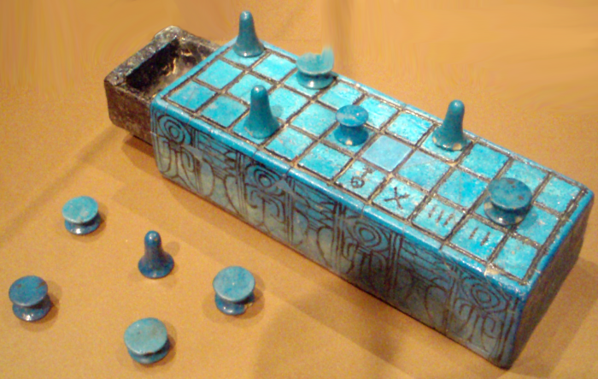
ВО ЧТО ИГРАЛИ ДРЕВНИЕ
Кости - именно с этой игры началась история настольных игр.
Сенет - одна из самых древних «ходилок» с фишками.

Slide 8
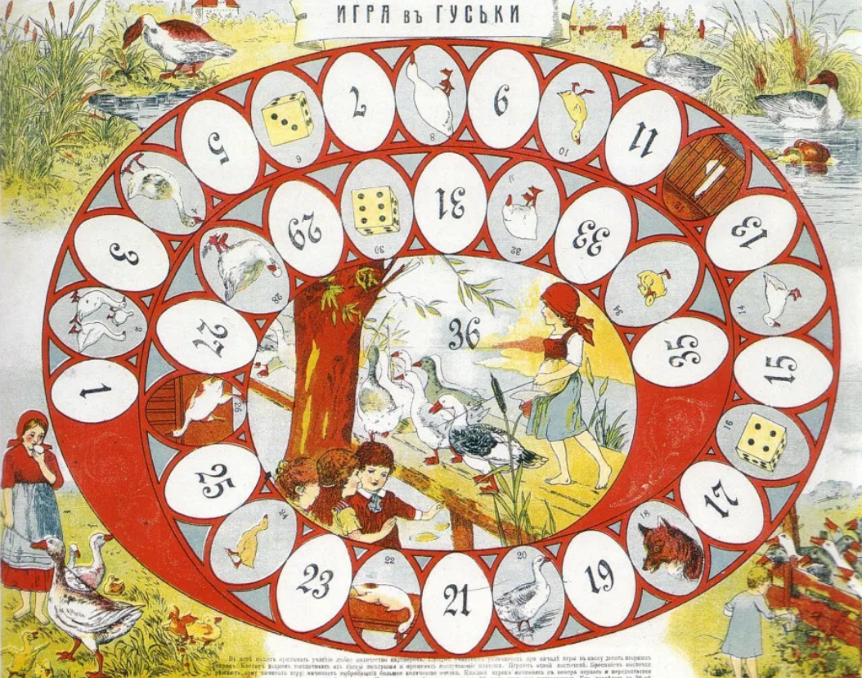
НАСТОЛЬНЫЕ ИГРЫ В РОССИИ
Самой популярной можно назвать «Игру в гусёк». Игроки шли по клеткам друг за другом, то есть гуськом. Побеждает тот, кто первым доберётся до поля под номером 36.

Slide 9
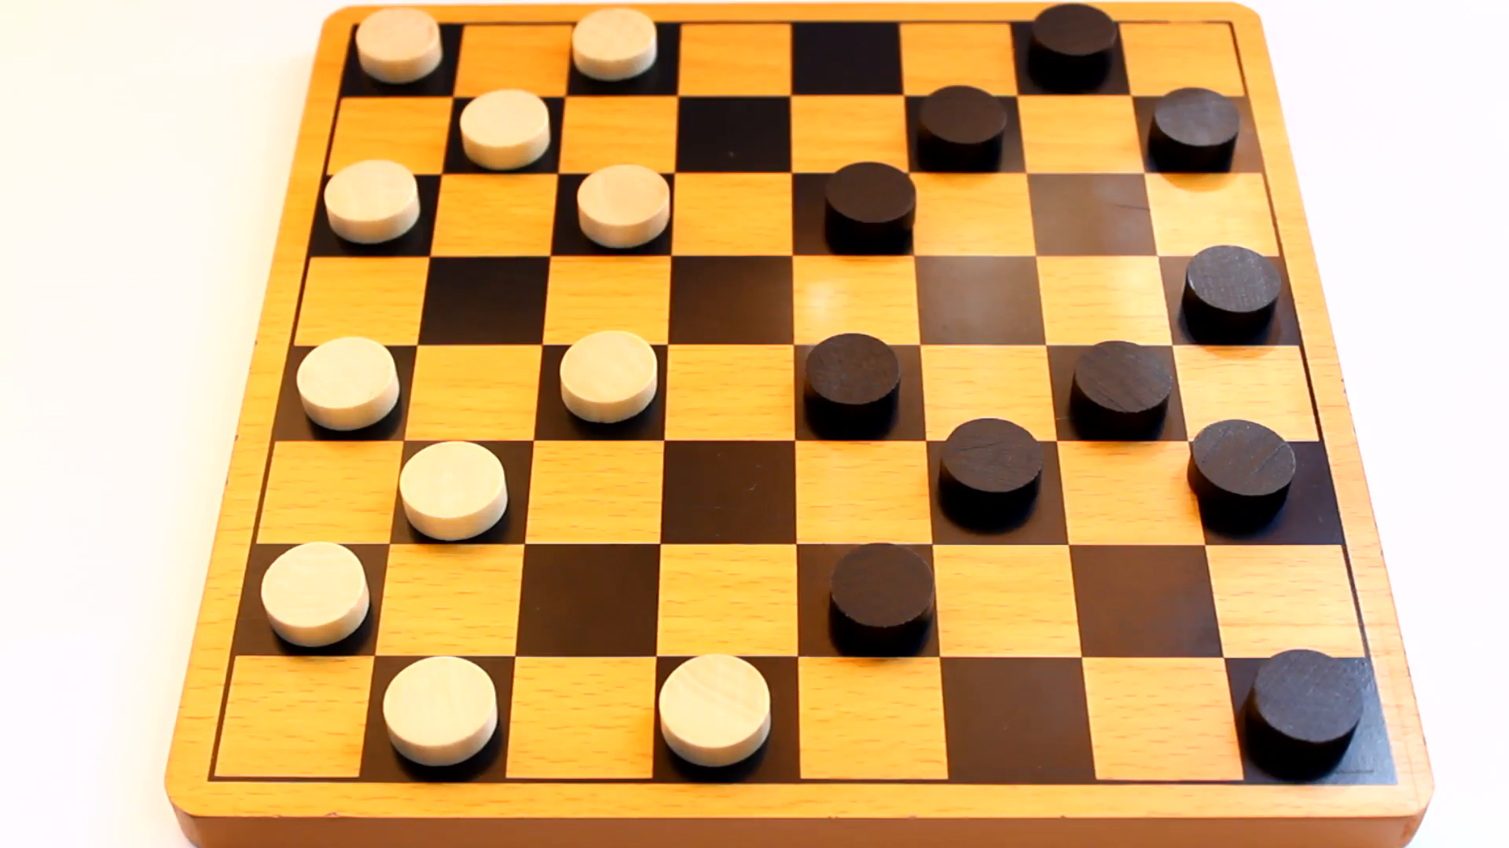
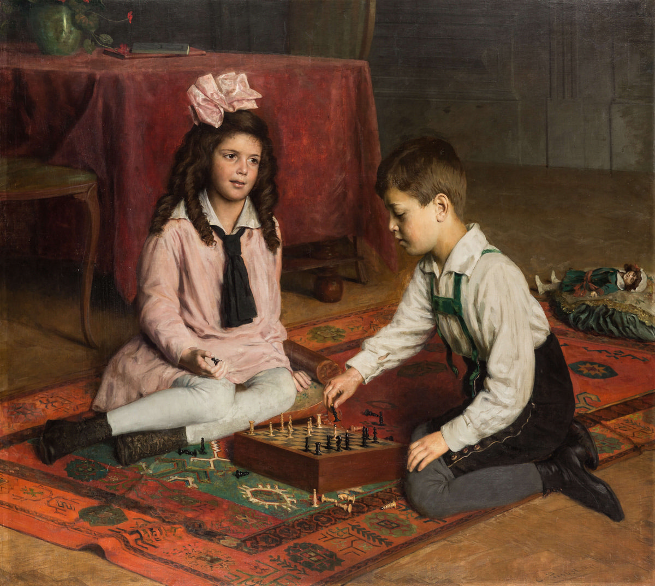
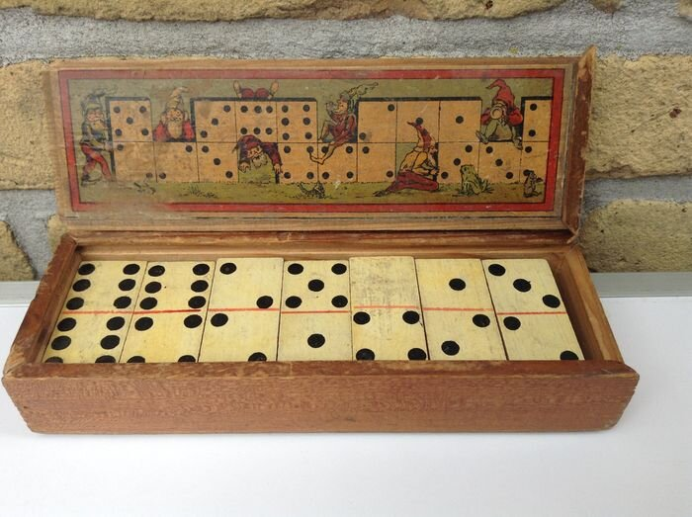
МЫ ИГРАЕМ В НАСТОЛЬНЫЕ ИГРЫ
Шахматы
В процессе занятия шахматами идет активное развитие как логического, так и абстрактного мышления.
Шашки
Домино
Отличная настольная игра, развивающая мышление ребенка и его словарный запас.
Она представляла собой симуляцию сражения между двумя армиями.

Slide 10
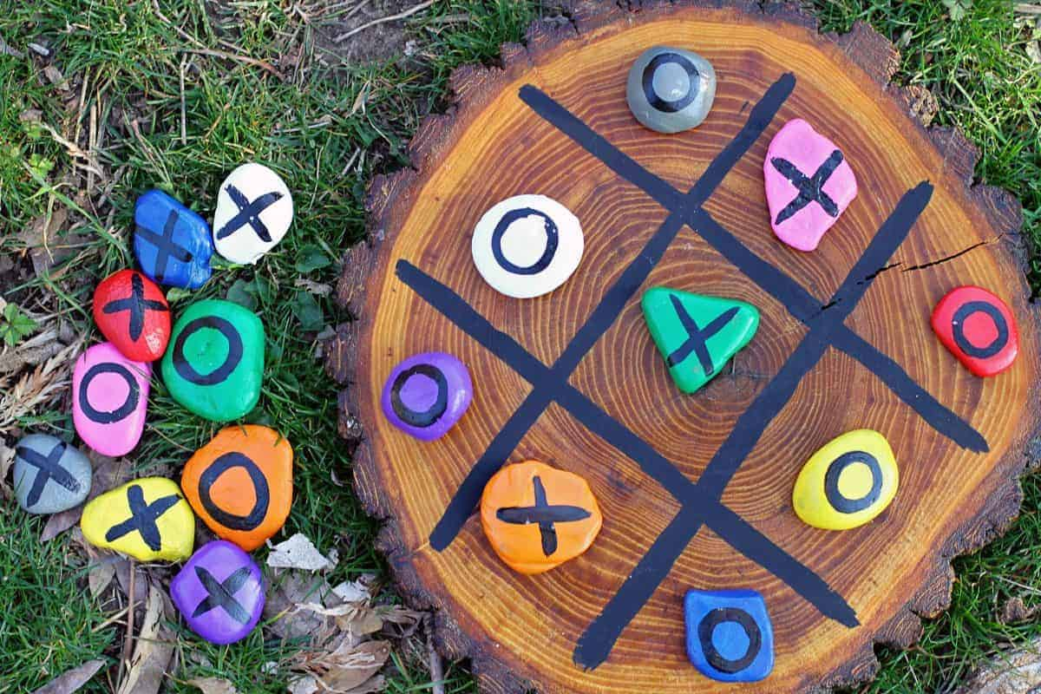
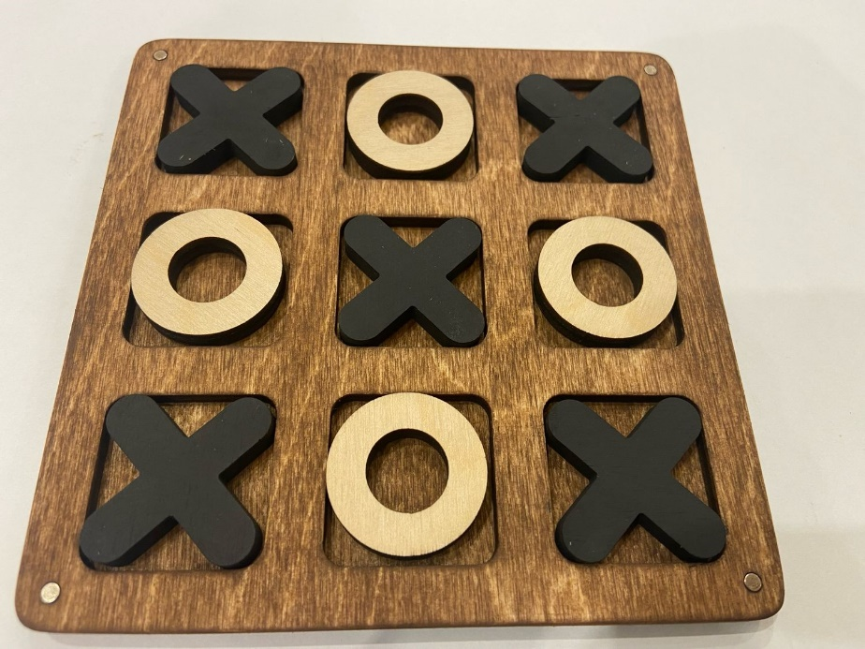
Крестики-Нолики
В средние века эта забава получила название «крестики-нолики». Оно возникло благодаря формы доски, которая напоминала крест. В те времена эта игра была популярна среди рыцарей и других знатных людей. Они играли в неё не только для развлечения, но и для тренировки ума и стратегического мышления.

Slide 11
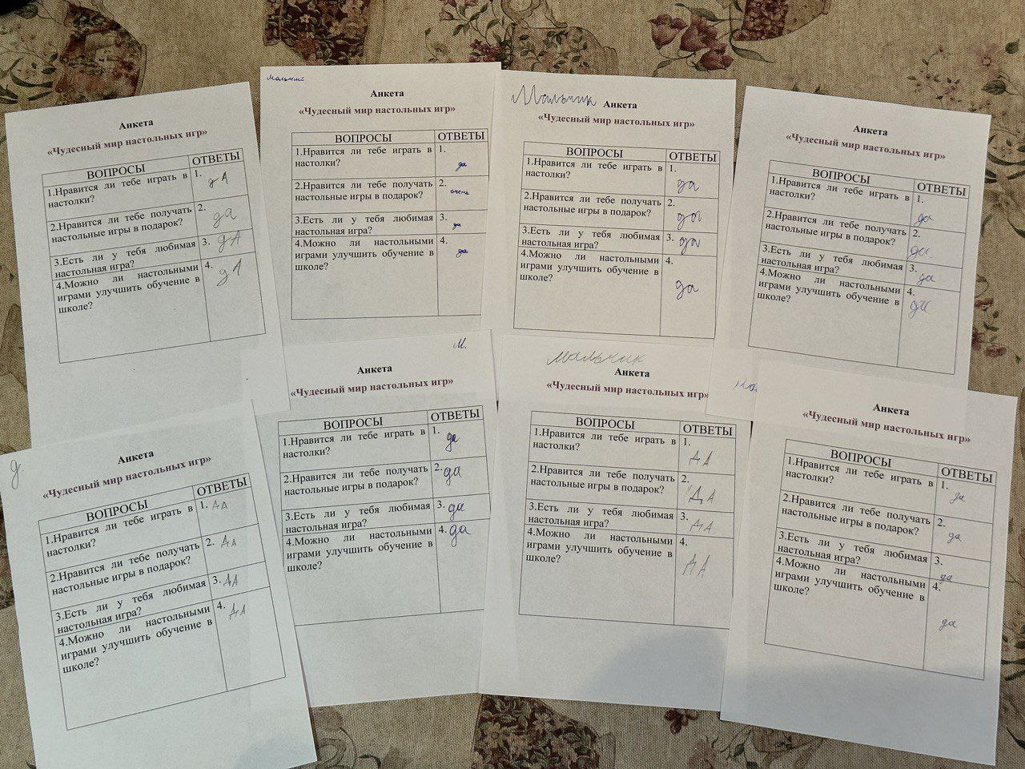
Опрос
Нравится ли тебе играть в настолки?
Нравится ли тебе получать настольные игры в подарок?
Если у тебя любимая настольная игра?
Можно ли настольными играми улучшить обучение в школе?

Slide 12
МАСТЕР-КЛАСС
«КРЕСТИКИ-НОЛИКИ»
Я решил провести мастер-класс по этой игре, потому что она проста в изготовлении. Так как дерево практичное, приятное на ощупь и вот поэтому был выбран именно этот материал.
Я очень хорошо освоил пиление, мне нравится изготовлять деревянные игры.
Мной был проведён мастер-класс по изготовлению деревянной настольной игры «Крестики-нолики».

Slide 13
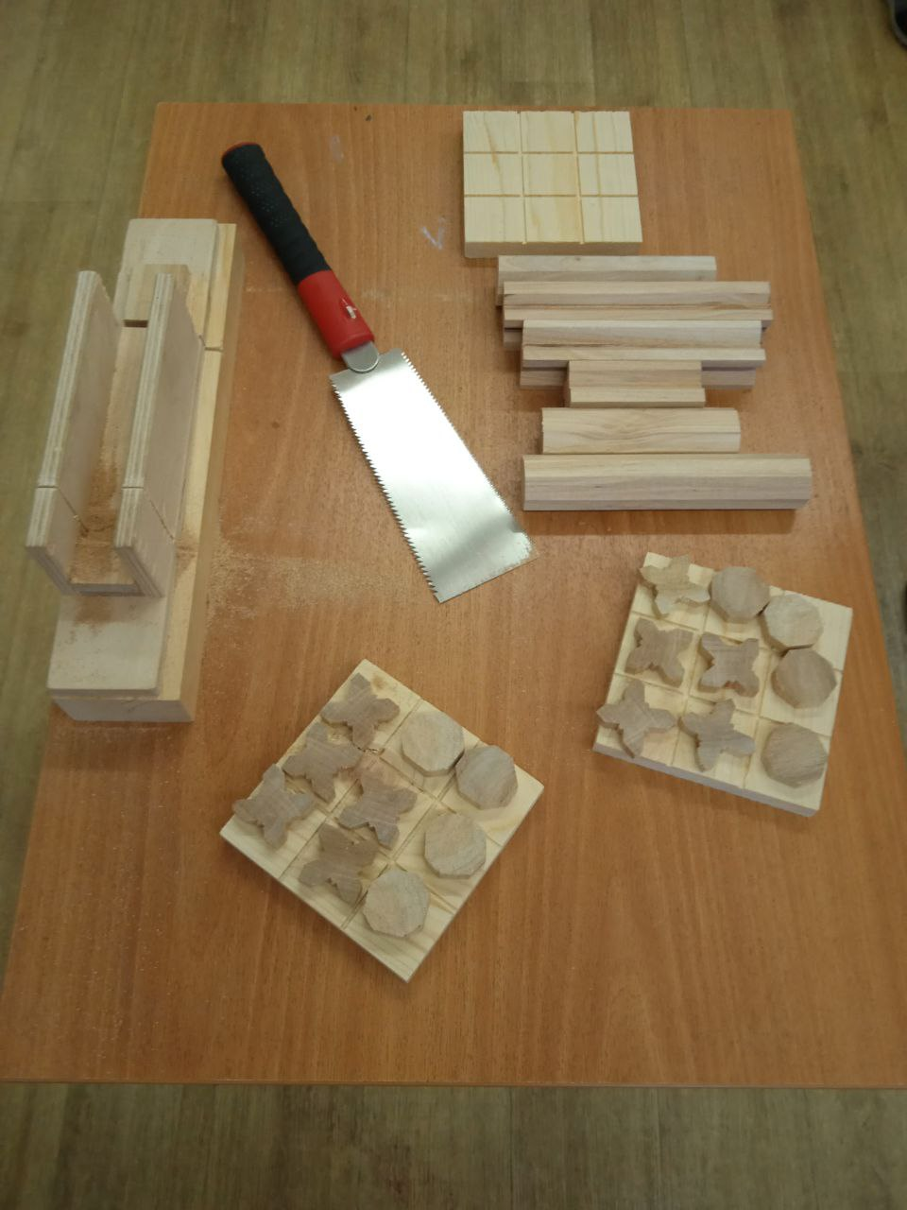
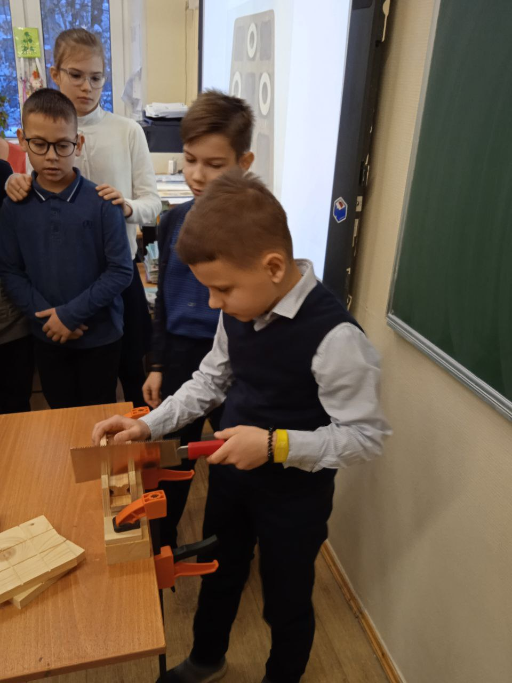
Проведение мастер-класса на уроке технологии и изготовление игры «Крестики-Нолики»

Slide 14
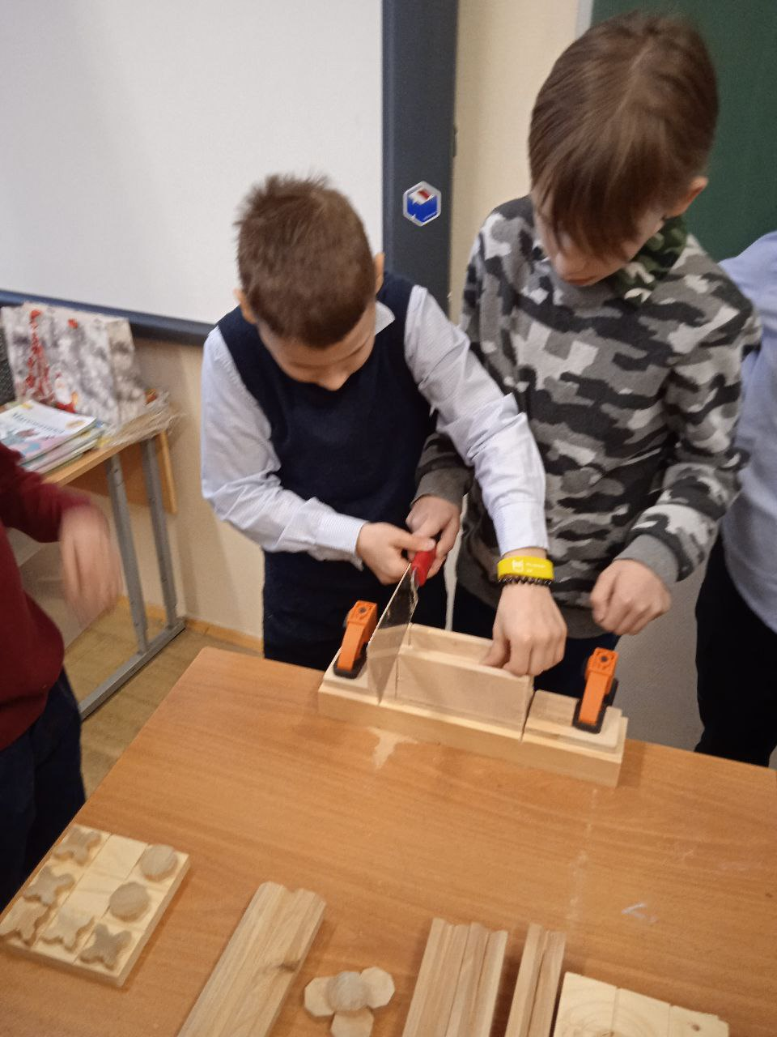
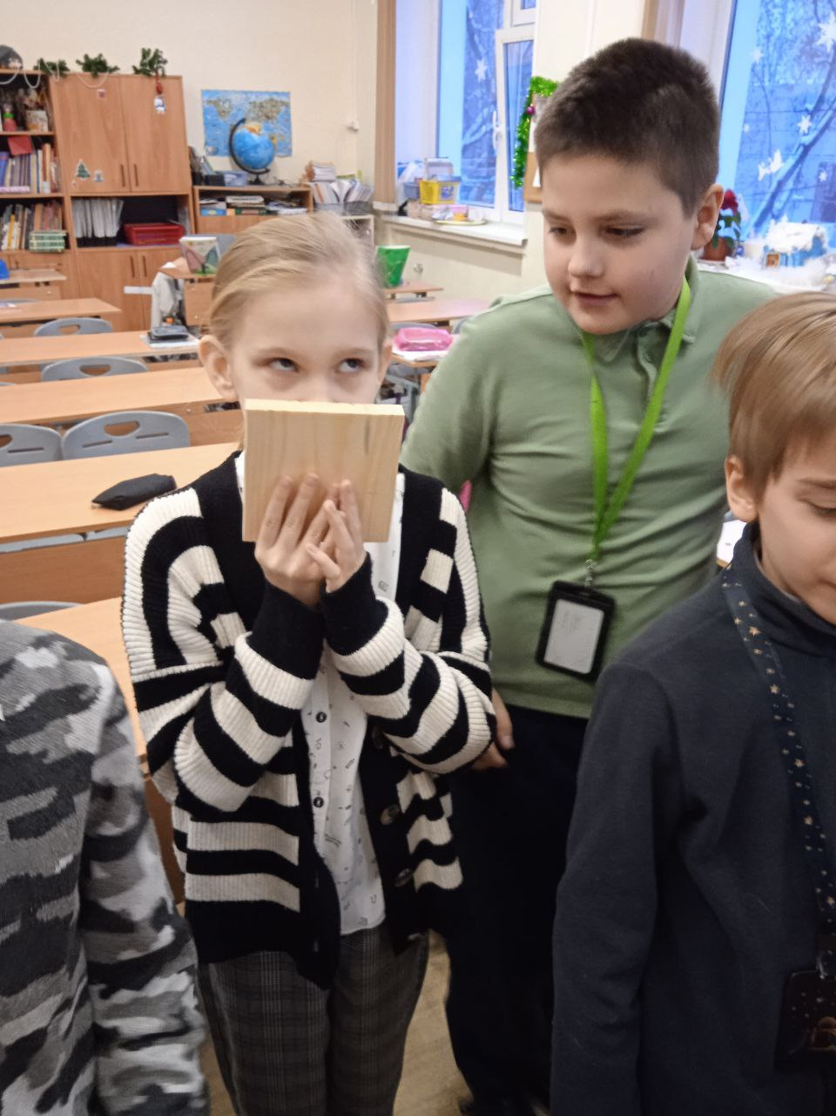

Slide 15
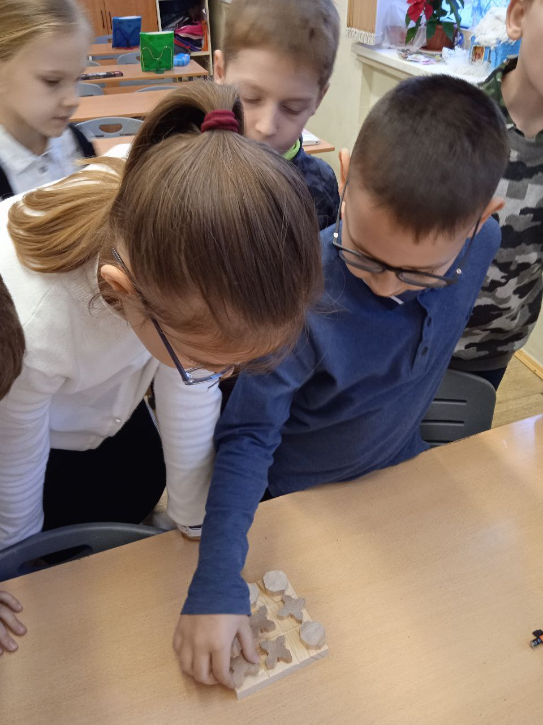
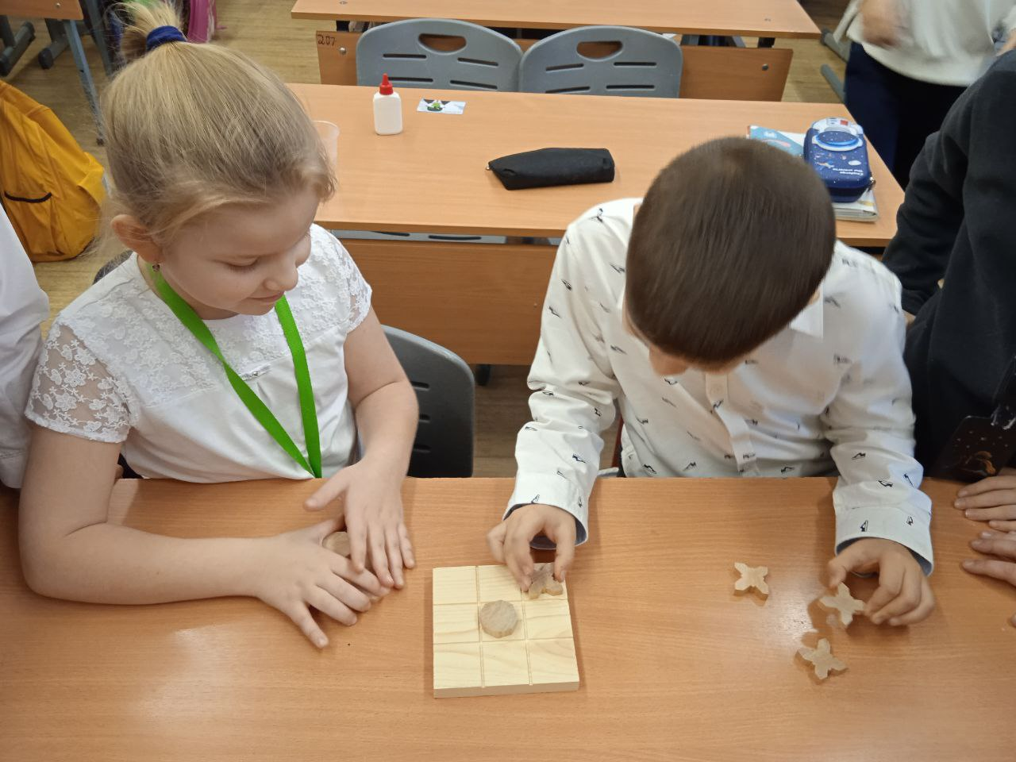
МЫ ИГРАЕМ

Slide 16
ВЫВОД
Все мы познакомились с чудесным миром настольных игр, узнали историю и виды. После этого во время мастер-класса дети научились изготовлению из дерева собственной игры «Крестики-Нолики». Чётко соблюдая правила и инструкции, ребята получили красивые и аккуратные «настолки», которыми смогли порадовать одноклассников группы продлённого дня.

Slide 17
ИСПОЛЬЗУЕМАЯ ЛИТЕРАТУРА
http://malutka.net/nastolnyi-igry-dlya-detei
http://www.novate.ru/blogs/020315/30232/
https://polzavred.ru/polza-shaxmat.html
http://vse-sekrety.ru/291-vred-i-polza-kompyuternyh-igr.html
http://nsportal.ru/detskii-sad/vospitatelnaya-rabota/2015/12/12/est-li-polza-ot-nastolnyh-igr
http://voenchel.ru/index.php?newsid=3353
http://www.mexicolore.co.uk/aztecs/music/aztec-song
https://veles.site/news/igra-tavlei-velei-tafl-hnefatafl

